Slide 1
Chatbot에 활용되는 딥러닝 모델 분석
2021254005 김준태

Slide 2
목차
챗봇 엔진 처리 과정
전처리
의도 분석
개체명 인식
답변 검색 및 출력
보완점

Slide 3
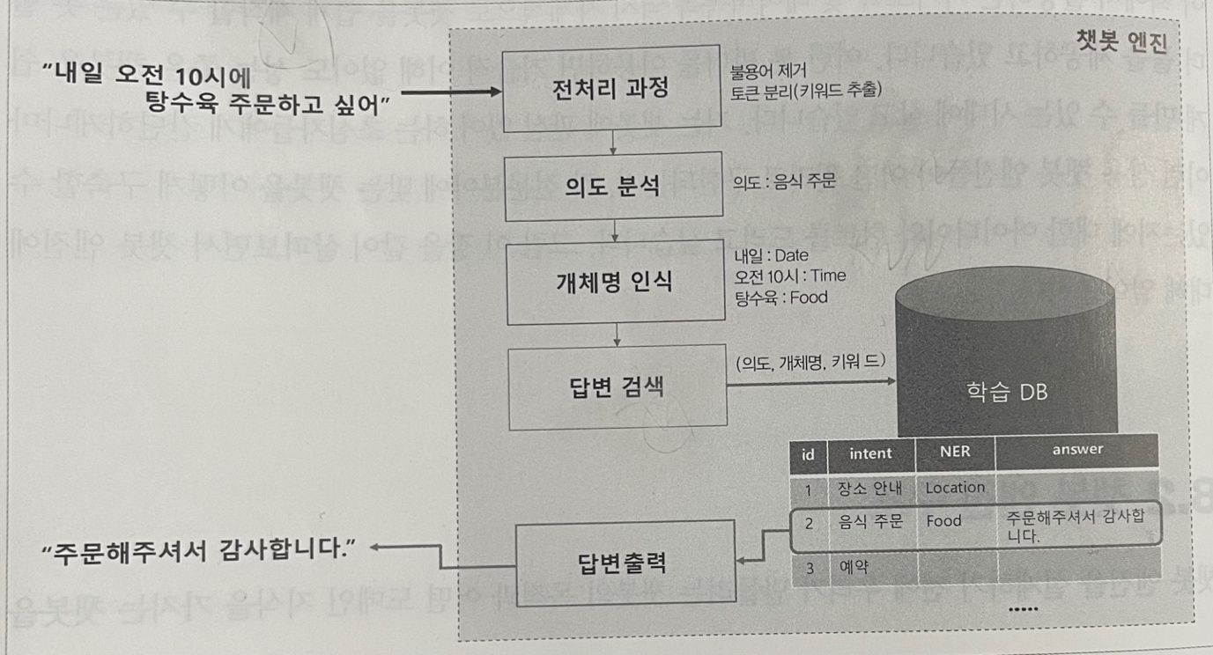
챗봇 엔진 처리 과정

Slide 4
전처리
Konlpy Komoran 형태소 분석기 활용
불용어 제거 및 사용자 단어 사전을 활용한 토큰화
토큰화된 문장을 활용하여 신경망에 입력될 단어 시퀀스 벡터로 사용

Slide 5
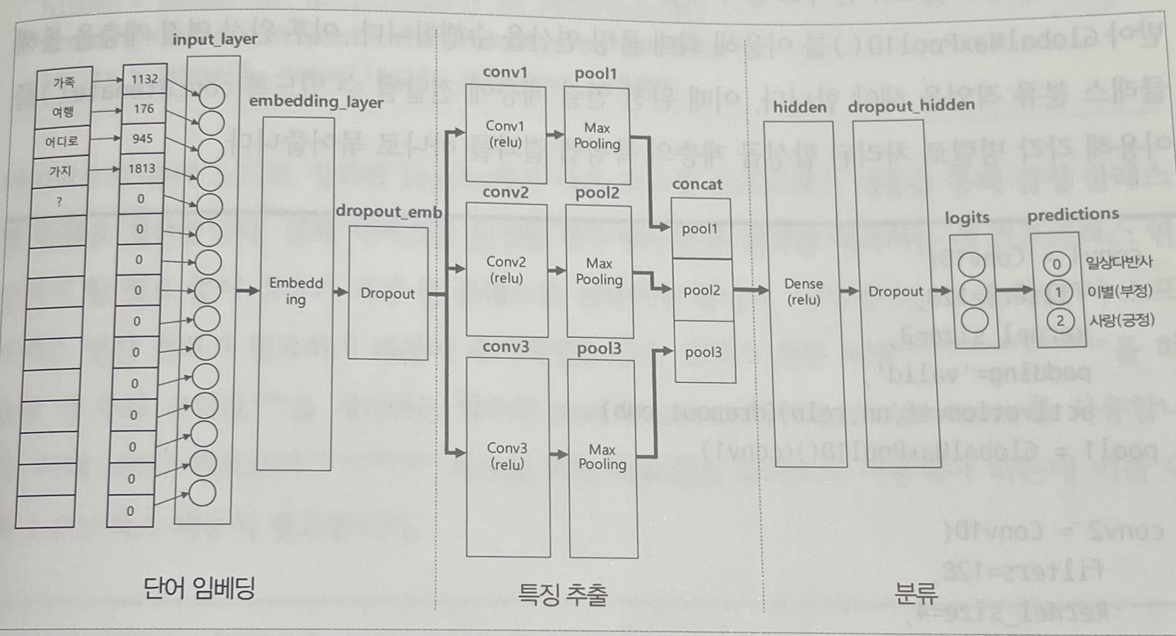
의도 분석 1D CNN을 사용한 분류 모델

Slide 6
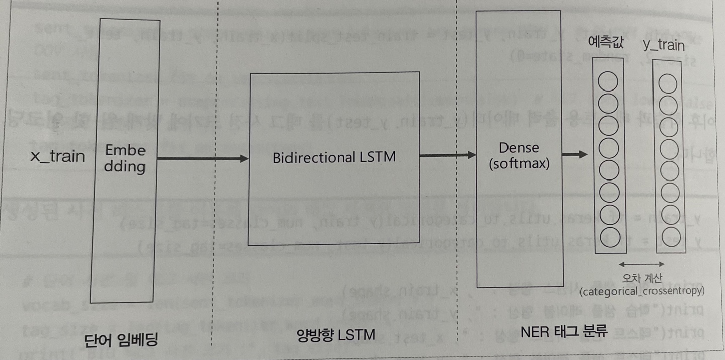
개체명 인식 Bi-LSTM을 사용한 예측 모델

Slide 7
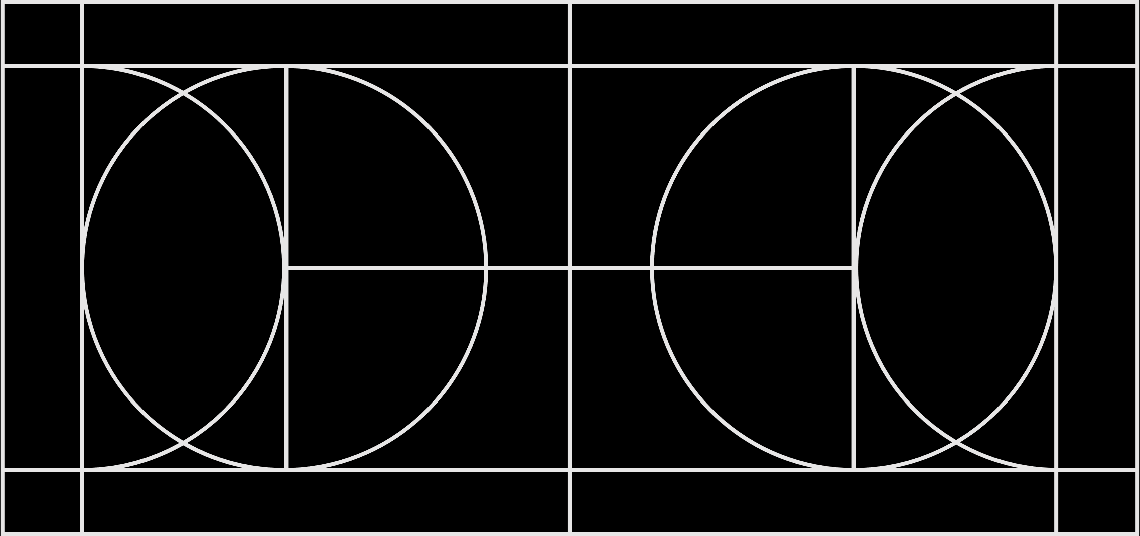
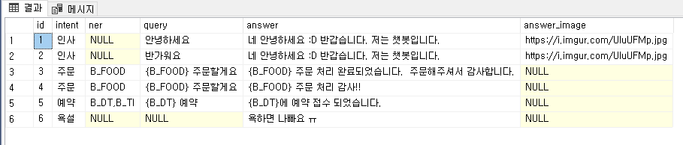
답변 검색 및 출력
분류된 의도명과 인식된 개체명을 기반으로 쿼리문을 생성하여 DB로 부터 답변을 검색 및 출력

Slide 8
보완점
단어 사전 및 양질의 학습 데이터 구축 필요
전처리 및 임베딩에서의 성능 개선 필요
전처리된 데이터 및 임베딩 벡터를 활용한 신경망 모델 개선

